Slide 1
Государственное бюджетное дошкольное образовательное учреждение детский сад 32 общеразвивающего вида с приоритетным осуществлением деятельности по художественно-эстетическому развитию детей Калининского района Санкт - Петербурга
Любимый город – Санкт-Петербург
Воспитатель: Сиухина Т.И.

Slide 2
Основные цели:
1. Через знакомство детей с историей возникновения и развития города формировать у детей нравственные черты (доброту, отзывчивость, сопереживание)
2.При этом объяснять детям, что город создавался как защита русских земель, подчеркивать нравственную сторону (почему строили, зачем, как строили) . Подчеркнуть, что люди строили город с любовью.
3. Развитие познавательной деятельности, речи через историю СПб.
4. Формирование представления о понятии истинного петербуржца. (Воспитание культуры поведения)

Slide 3
Санкт-Петербург

Slide 5
Пётр 1

Slide 6
Петропавловская крепость

Slide 7
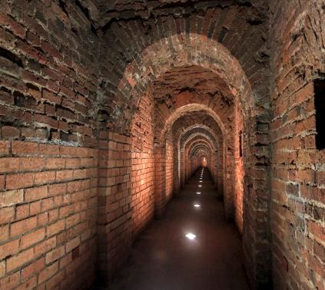

Slide 9
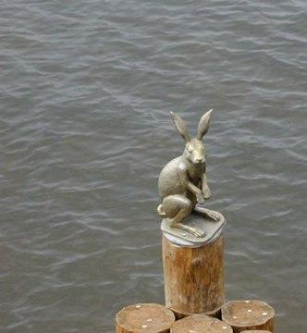
Иоанновский мост, памятник зайцу

Slide 10
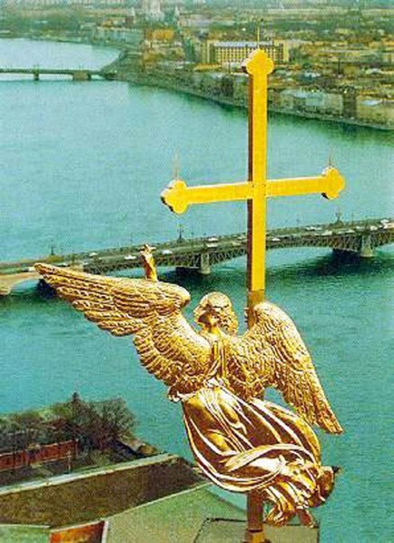

Slide 11
Невский проспект

Slide 12
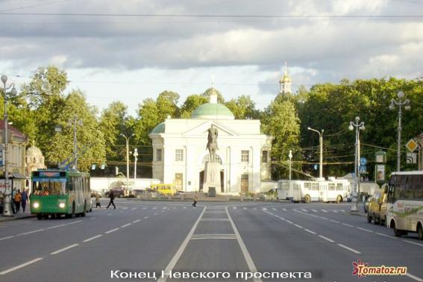

Slide 13
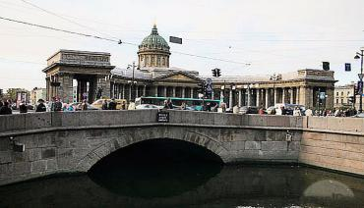
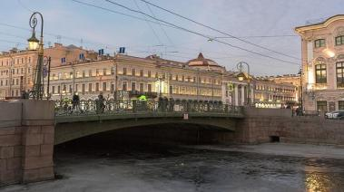
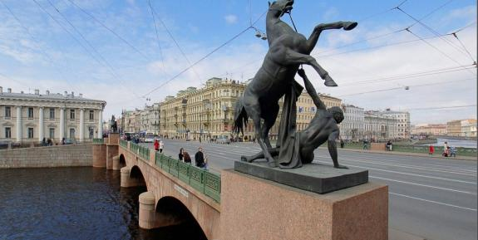
Казанский мост | Зеленый мост
Аничков мост

Slide 14
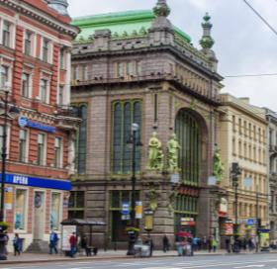
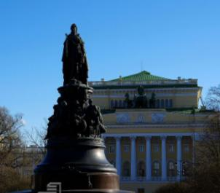
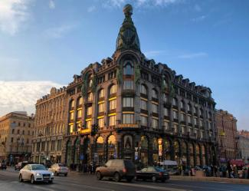
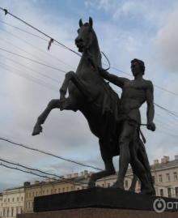
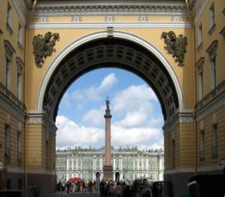
Достопримечательности Невского проспекта

Slide 15
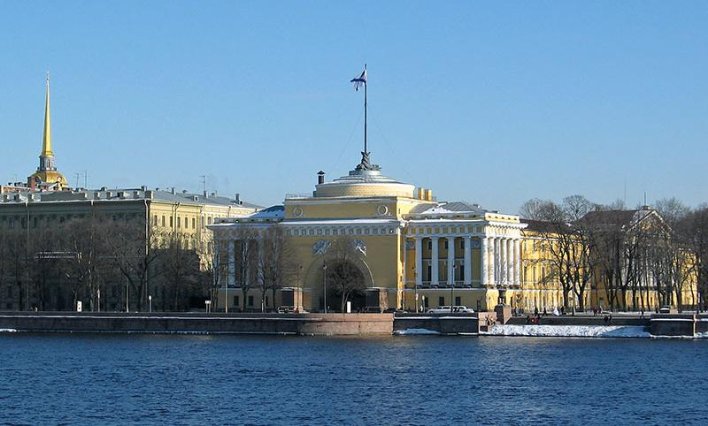
Адмиралтейство

Slide 16
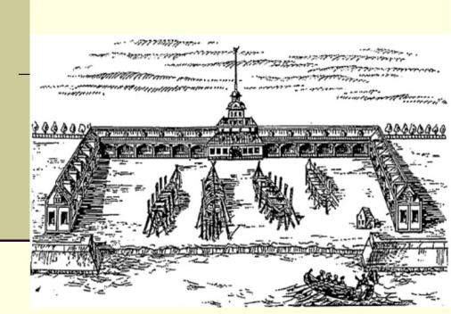

Slide 17
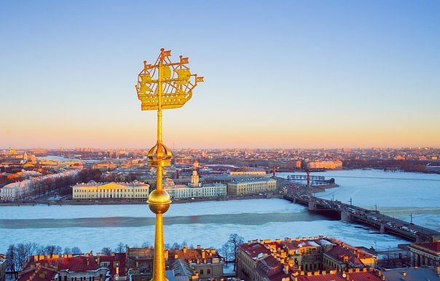

Slide 18
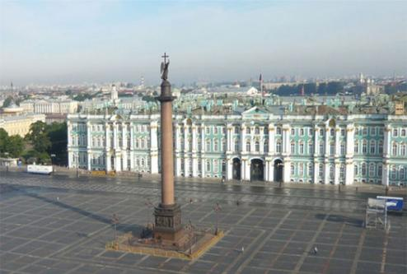
Дворцовая площадь

Slide 19
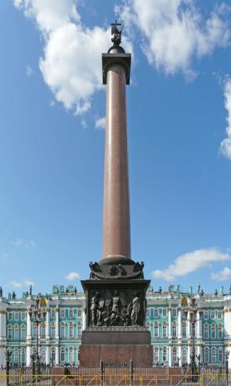

Slide 20
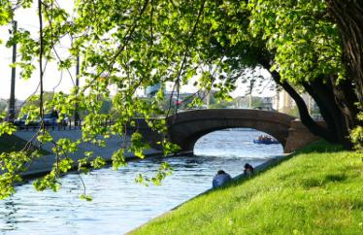
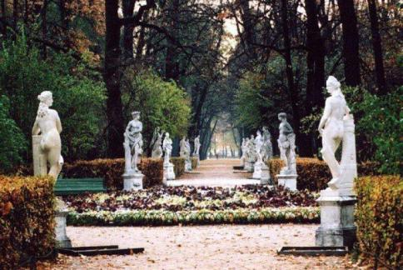
Летний сад

Slide 21
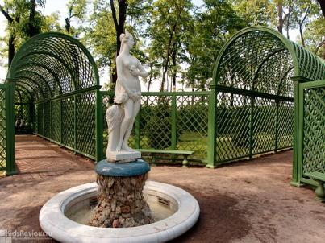
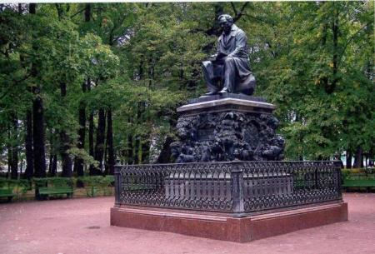

Slide 22
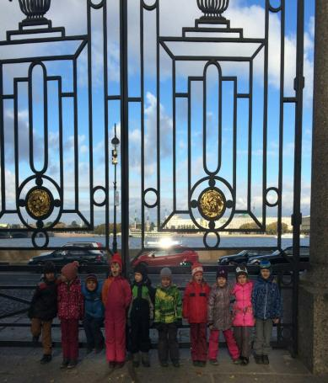
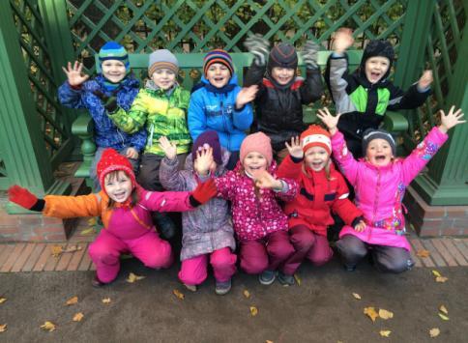
Мы – петербуржцы!

Slide 23
Флаг и герб Санкт-Петербурга

Slide 24
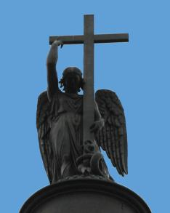
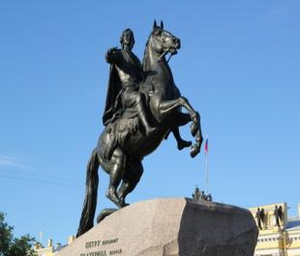
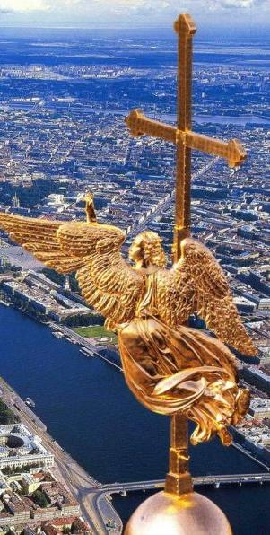
Символы города

Slide 25
Конец

